Slide 1
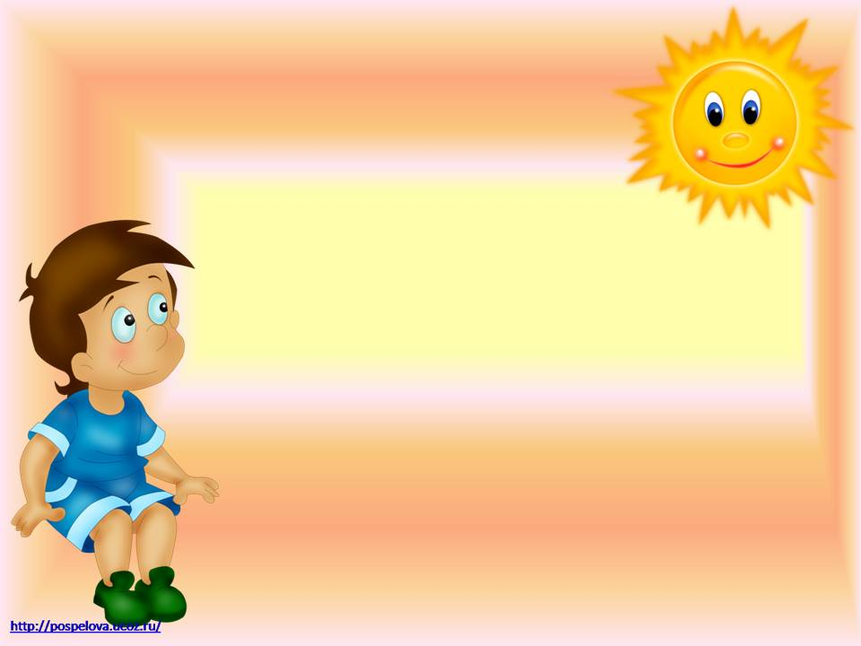


Конспект на тему:
«Геометрические фигуры»

Slide 2
Цель: развивать представления детей о геометрических фигурах: круге, квадрате, треугольнике.
Задачи:
1.Учить детей выделять особые признаки фигур (наличие или отсутствие углов и др.)
2.Познакомить детей с прямоугольником, сравнивая его с кругом, квадратом, треугольником.
3.Формировать представление о том, что фигуры могут быть разных размеров: большой, маленький.
4.Учить соотносить форму предметов с известными геометрическими фигурами: тарелка-круг, платок-квадрат, мяч-шар, дверь-прямоугольник и др.
5.Развивать умения различать пространственные направления: вверху-внизу, справа-слева.

Slide 3
Квадрат
Он давно знакомый мой, Каждый угол в нём прямой, Все четыре стороны Одинаковой длины. Вам его представить рад Как зовут его?

Slide 4
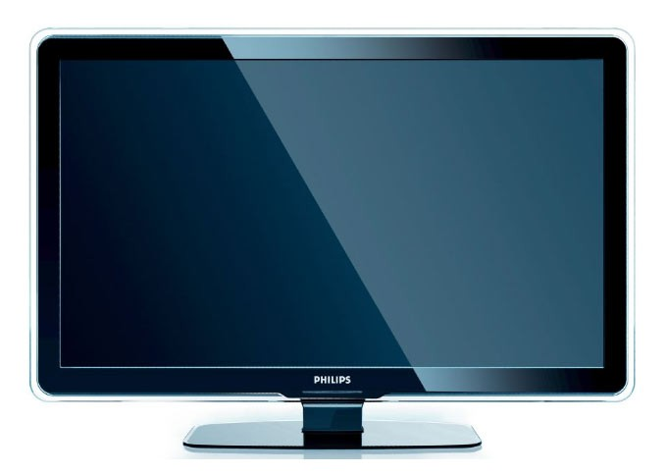

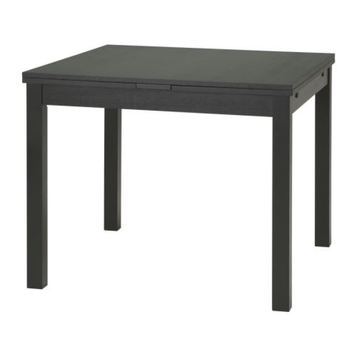
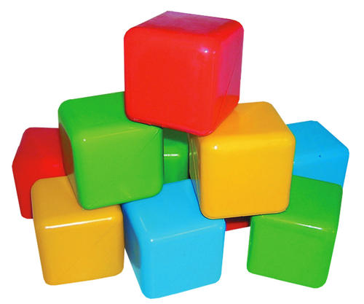
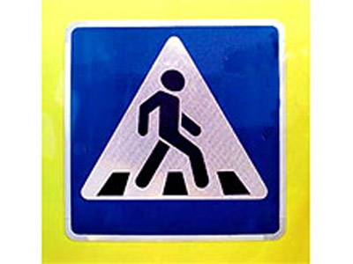

Slide 5
Треугольник
На фигуру посмотри И в альбоме начерти Три угла. Три стороны Меж собой соедини. Получился не угольник, А красивый…

Slide 6
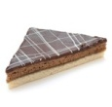
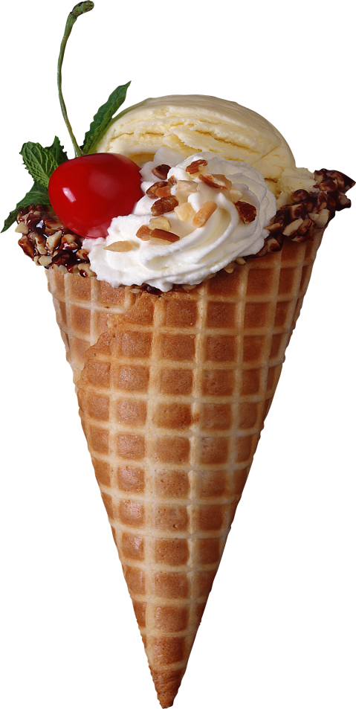
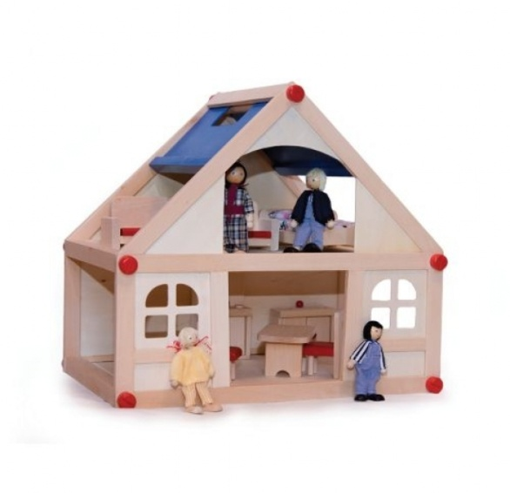
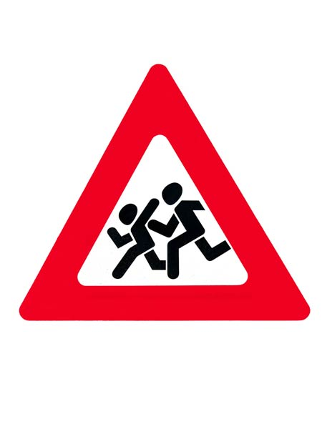
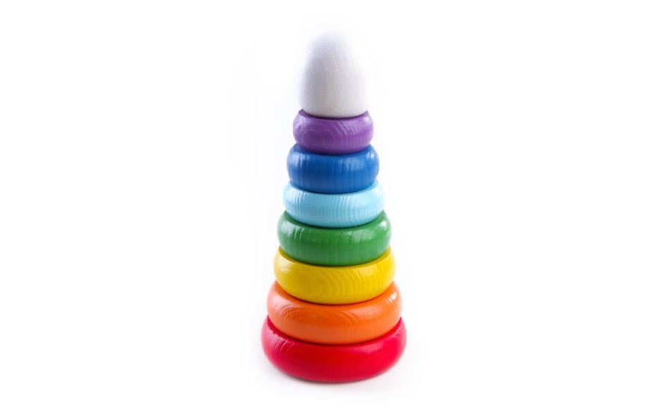

Slide 7
Круг
Прикатилось колесо, Ведь похожее оно, Как наглядная натура Лишь на круглую фигуру. Догадался, милый друг? Ну, конечно, это …

Slide 8
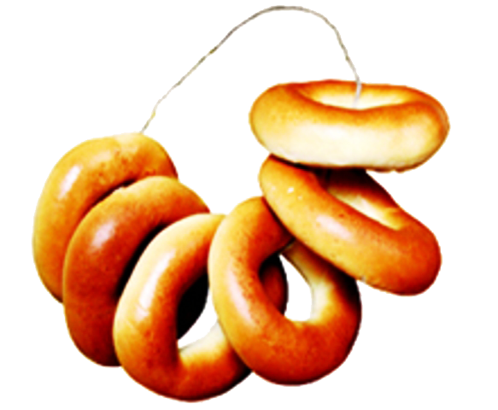
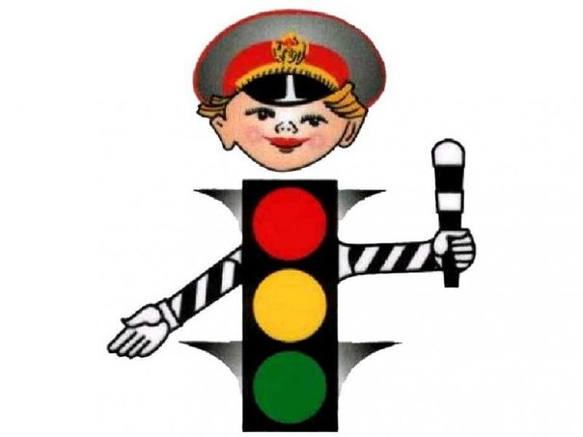
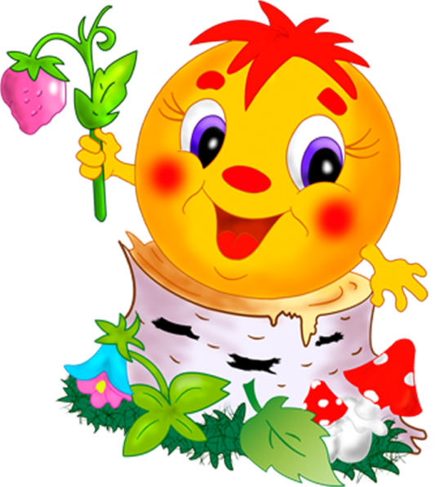
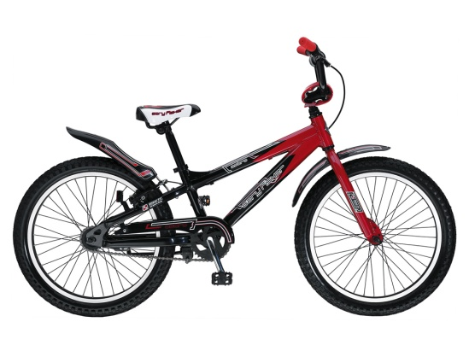

Slide 9

Прямоугольник
Растянули мы квадрат
И представили на взгляд,
На кого он стал похожим
Или с чем-то очень схожим?
Не кирпич, не треугольник -
Стал квадрат…

Slide 10
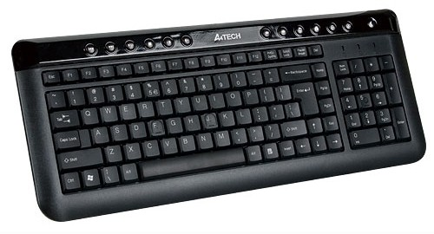
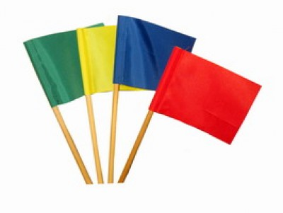
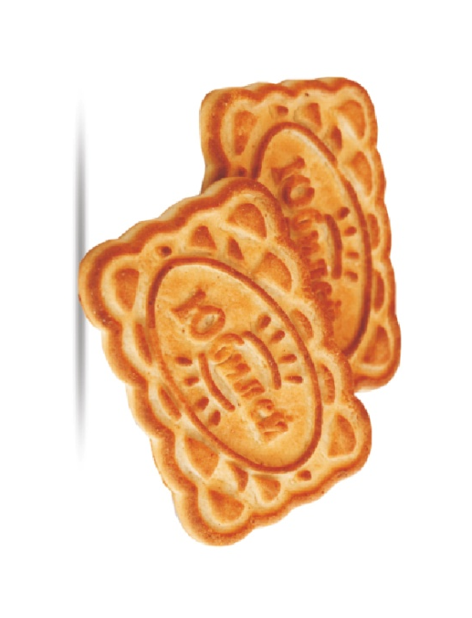
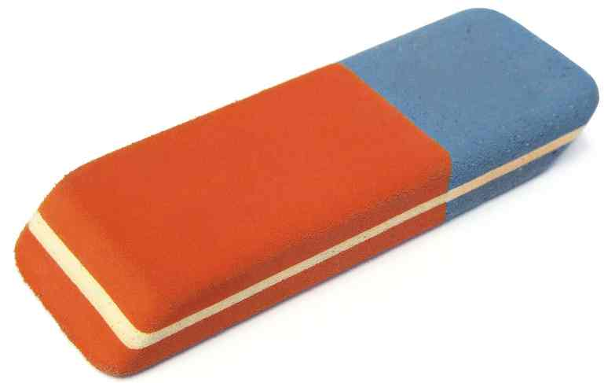
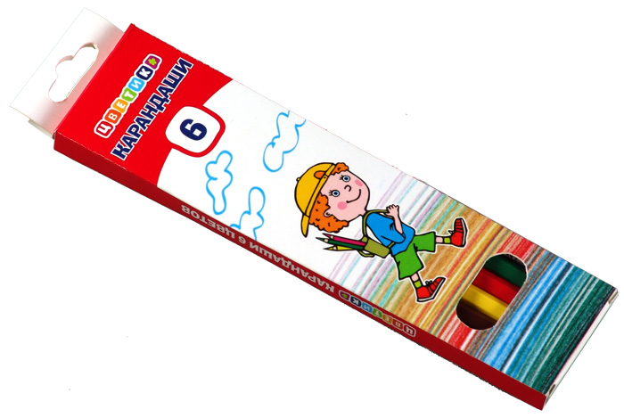

Slide 11

Овал
Если взял бы я окружность, С двух сторон немного сжал, Отвечайте дети дружно - Получился бы ...

Slide 12
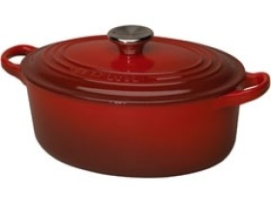
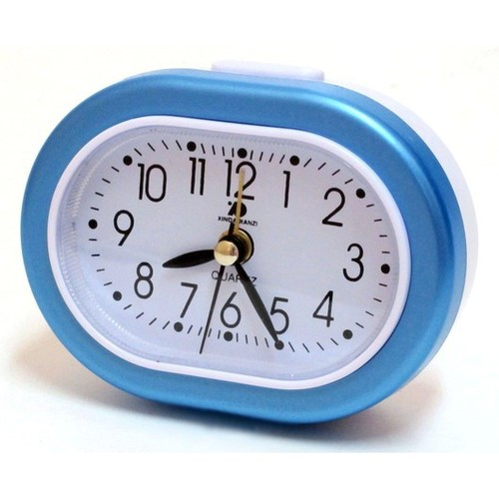
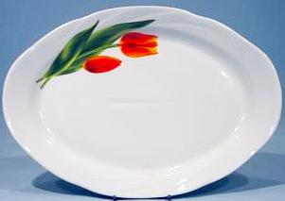
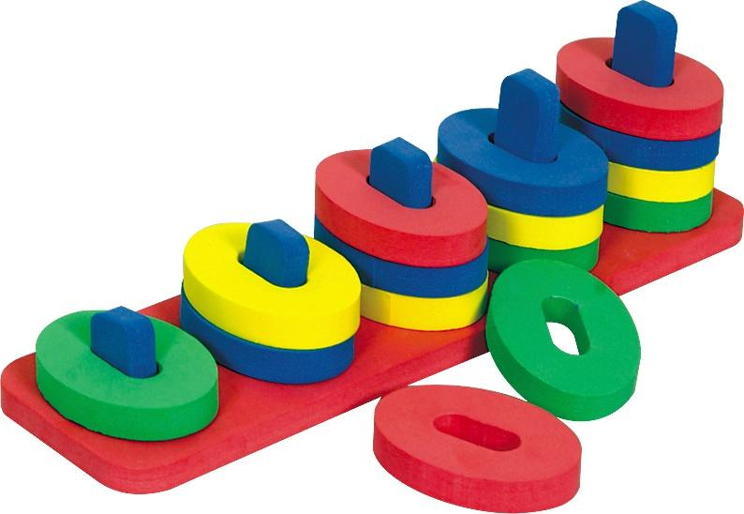
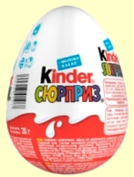
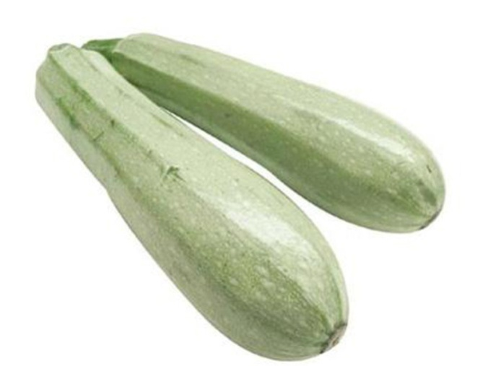

Slide 13
Поиграем
Взял треугольник и квадрат, Из них построил домик. И этому я очень рад: Теперь живет там гномик.

Slide 14


Slide 15
Мы встречаем их везде:
На земле и на воде
В небесах и под землей,
Нам они нужны с тобой!
Будем их мы называть,
В окружении искать.
Треугольник, круг, квадрат,
Тем фигурам каждый рад!
Различить их с вами сможем,
Мы без них никак не можем!

Slide 16
Физкультминутка
«Все умеем мы считать»
Раз, два, три, четыре, пять —
Все умеем мы считать.
Раз! Подняться потянуться.
(Под счет воспитателя дети выполняют потягивания.)
Два! Согнуться, разогнуться.
(Наклоны. Повороты туловища.)
Три! В ладоши три хлопка,
Головою три кивка.
(Движения головой.)
На четыре - руки шире.
(Хлопки в ладоши.)
Пять — руками помахать.
(Движения руками.)
Шесть — на стульчик тихо сесть.
(Прыжки. Ходьба на месте.)

Slide 17
СОБЕРИ КРУГИ

Slide 18
СОБЕРИ КВАДРАТЫ

Slide 19
СОБЕРИ ТРЕУГОЛЬНИКИ

Slide 20
ИЗ КАКИХ ФИГУР
СОСТОИТ КАРТИНКА

Slide 21
